Slide 1
ANALISIS SENTIMEN DATA TWITTER TERHADAP KONTEN ABUSIF DAN DAN KATA NONBAKU
https://github.com/rizkyaryendigumilang/23001042-15-Kiky-project-gold.git
Rizky Aryendi Gumilang

Slide 2
Halaman 5
Hipotesis Penelitian
Indonesia merupakan salah satu negara dengan penggunan media sosial terbanyak di dunia. Salah satu media sosial tersebutadalah Twitter. Twitter memiliki fituruntuk dapatmengirim berbagaipesan dan komentar melalui Tweet. Keberadaan Tweet dapat mempermudahkomunikasi antarpengguna. Akan tetapi pada penggunaannya, Tweet dapat mengandungpesan positif (tidak disertaibahasa kasar / non abusive tweet) dan pesan negatif (disertai bahasakasar / abusive tweet). Oleh karena itu. penelitian inibertujuan untuk,
1)mengidentifikasiperbandinganpersentase Tweet yang mengandung kata abusivedengan non abusive,
2)mengetahui kata yang paling sering muncul pada Tweet,
3)mengidentifikasisebaran data berdasarkan jumlahkarakter dan kata pada setiap Tweet,
4)menganalisiskorelasi antarajumlah karakterdengan jumlah kata pada data Tweet.
B.Rumusan Masalah
1)Bagaimanaperbandinganpersentase Tweet yang mengandung kata abusive dengan non abusive?
2)Apasaja kata yang paling sering muncul pada Tweet?
3)Bagaimanasebaran data berdasarkan jumlahkarakter dan kata pada setiap Tweet?
4)Bagaimanakorelasi antarajumlah karakterdengan jumlah kata?
Rizky Aryendi Gumilang

Slide 3
Pendahuluan & Rumusan masalah
Halaman 4
Latar Belakang dan Tujuan Penelitian
Indonesia merupakan salah satu negara dengan penggunan media sosial terbanyak di dunia. Salah satu media sosial tersebutadalah Twitter. Twitter memiliki fitur untuk dapat mengirim berbagai pesan dan komentar melalui Tweet. Keberadaan Tweet dapat mempermudah komunikasi antar pengguna. Akan tetapi pada penggunaannya, Tweet dapat mengandung pesan positif (tidak disertai bahasa kasar / non abusive tweet) dan pesan negatif (disertai bahasa kasar / abusive tweet)
Rizky Aryendi Gumilang

Slide 4

Halaman 4
Pendahuluan 1
Rumusan Masalah 1
mengidentifikasi perbandingan persentase Tweet yang mengandung kata abusivedengan non abusive
Bagaimana perbandingan persentase Tweet yang mengandung kata abusive dengan non abusive?
Pendahuluan 2
Rumusan Masalah 2
mengetahui kata yang paling sering muncul pada Tweet
Apasaja kata yang paling sering muncul pada Tweet?
Pendahuluan 3
Rumusan Masalah 3
Mengindentifikasi sebaran data berdasarkan jumlahkarakter dan kata pada setiap Tweet
Bagaimana sebaran data berdasarkan jumlahkarakter dan kata pada setiap Tweet?
Pendahuluan 4
Rumusan Masalah 4
Menganalisis korelasi antara jumlah karakter dengan jumlah Tweet
Bagaimana korelasi antara jumlah karakter dengan jumlah kata?

Slide 5
Halaman 4
Metode Penelitian
Metode Penelitian 1
Abusive.csv berisi list kata-kata kasar dan ujaran kebencian.
Data disadur dari Indonesian Abusive and Hate Speech Twitter Text (kaggle.com).
Metode Penelitian 2
Data.csv yang berisi 13.169 tweet disertai tabel yang menunjukan label hate speech (HS) atau ujaran kebencian dan label abusive atau kata-kata kasar. Angka 1 pada label menyatakan ya (tweet mengandung label hate speech atau abusive) dan angka 0 menyatakan tidak.
Metode Penelitian 3
Bagaimana sebaran data berdasarkan jumlahkarakter dan kata pada setiap Tweet?
Rizky Aryendi Gumilang

Slide 6
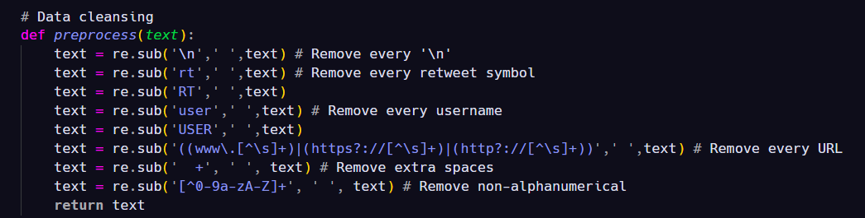
Halaman 5
Metode Penelitian
B. Tahapan Penelitian
Penulis menggunakan endpoint menggunakan pyhton dengan nama file “Main.py” untuk menampilkan API endpoint yang memproses text cleansing dan “Analisis Gold Challenge” Untuk Menampilkan Proses Analisis Data secara deskriptif
2. Proses cleansing data dilakukan pada data.csv dengan cara remove duplicates, check missing values, serta menghilang kankarakter atau kata yang tidak diperlukan seperti “\n”, “RT”, “USER”, URL, dan nonalphanumerical character. Dari total 13.169 tweet, terdapat 146 tweet duplikat. Sehingga jumlah data yang dianalisis berjumlah 13.023 tweet. Hasil cleansing data ada pada “preprocessed_indonesian_toxic_tweet”.
3. Analisis data dilakukan menggunakan metode analisisdeskriptif (Exploratory Data Analysis / EDA) sesuai dengan rumusan masalah.
4. Hasil analisis diolah menggunakan matplotlib, wordcloud, serta seaborn dan ditampilkan menggunakanpie chart, wordcloud, box plot dan scatter.
5. Mengunggah seluruh sumber data, proses, serta hasil pada Github (https://github.com/rizkyaryendigumilang/23001042-15-Kiky-project-gold.git)
Rizky Aryendi Gumilang

Slide 7
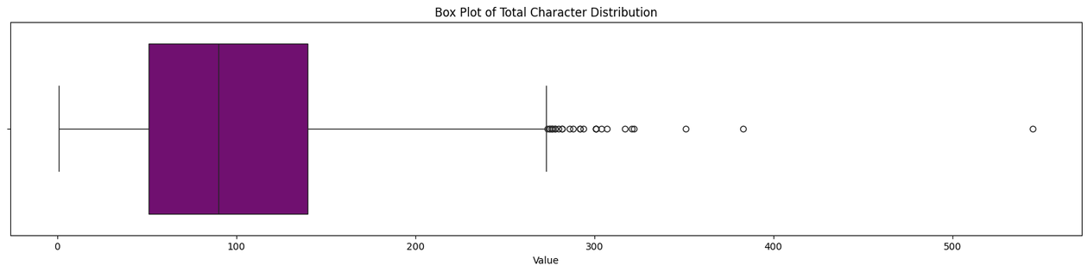
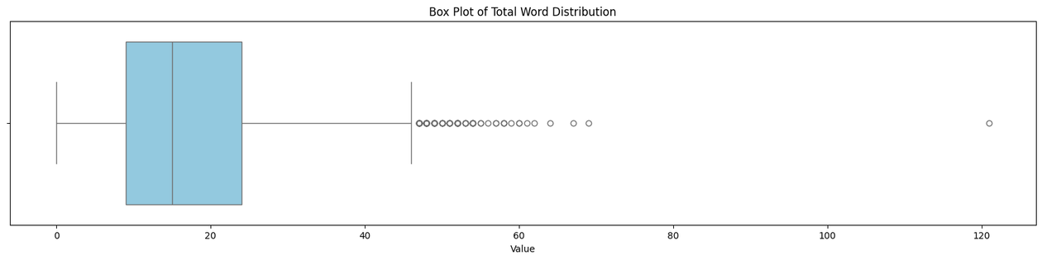
Halaman 5
Hasil penelitian
Sebaran Data Berdasarkan Jumlah Karakter per Tweet
Tidakada outlier dari sisi batas bawah
Ada outlier dari sisi batas atas
Sebaran Data Berdasarkan Jumlah Kata per Tweet
Tidakada outlier dari sisi batas bawah
Ada outlier dari sisi batas atas
Rizky Aryendi Gumilang

Slide 8
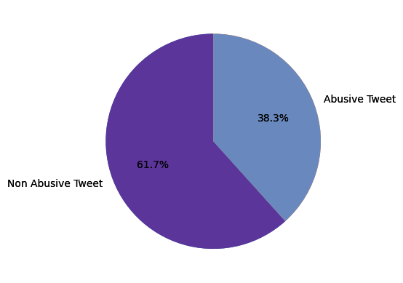
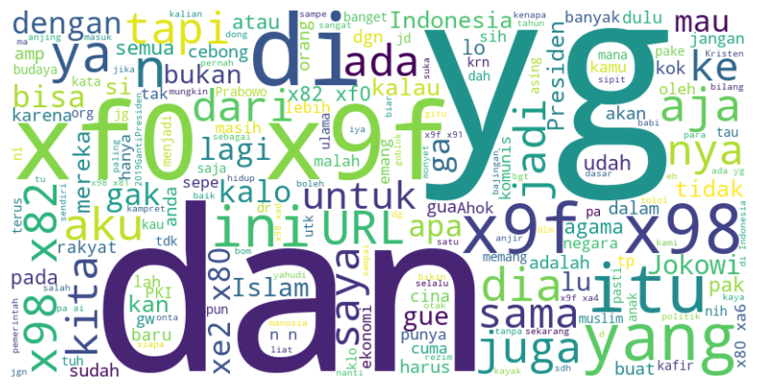
Halaman 5
Hasil penelitian
Persentase abusive tweet dan non abusive tweet
Kata yang sering muncul pada Tweet
Total Tweet : 13.023 tweet
Abusive Tweet : 8.031 tweet (61,7%)
Non Abusive Tweet : 4.992 tweet (38,3%)
Rizky Aryendi Gumilang

Slide 9
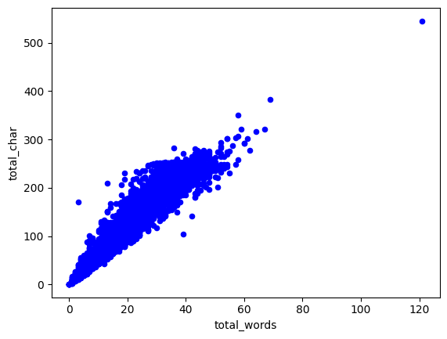
Halaman 5
Hasil penelitian
Analisa korelasi menggunakan Scatter
Variabel jumlahkarakter (total_char) dengan jumlah kata (total_words) bersifatsaling mempengaruhi
Rizky Aryendi Gumilang

Slide 10
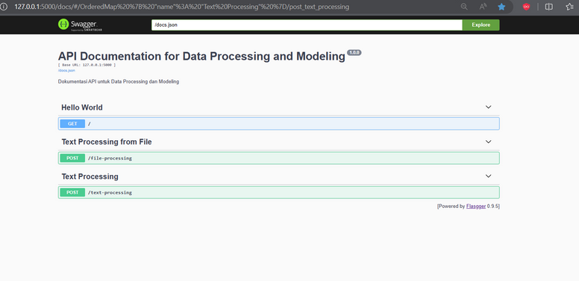
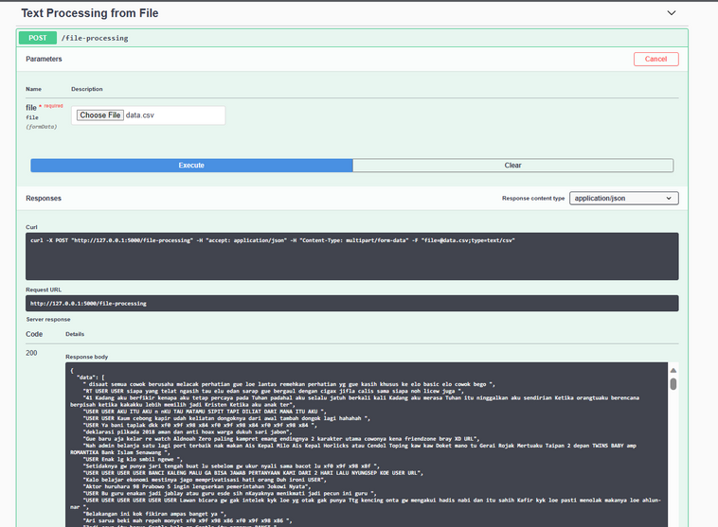
Dokumentasi API Text Cleansing
Halaman 5
Berikut APi Documentation for Data Processing and Modeling
Data Cleansing Proseccing
Rizky Aryendi Gumilang

Slide 11
Halaman 5
Kesimpulan
1.Tweet non abusive memiliki persentase yang lebih tinggi daripada tweet abusive.
2. Kata yang sering muncul pada setiap tweet didominasi oleh kata hubung seperti “dan” serta “yg” atau “yang”.
3. Ditemukan outliers pada batas atas dari sebaran data berdasarkan jumlah karakter dan jumlah kata pada setiap tweet.
4. Terdapat korelasi positif antara jumlah karakter dengan jumlah kata.
Rizky Aryendi Gumilang

Slide 12
Terima Kasih
Rizky Aryendi Gumilang

